Slide 1
Организация реабилитации в интенсивной терапии

Slide 2
Henk J. Stam et al. Acute Medical rehabilitation. 2012 rotterdam, Erasmus Mc. 2012. 289-98 p
Клиника Института Мозга©

Slide 3
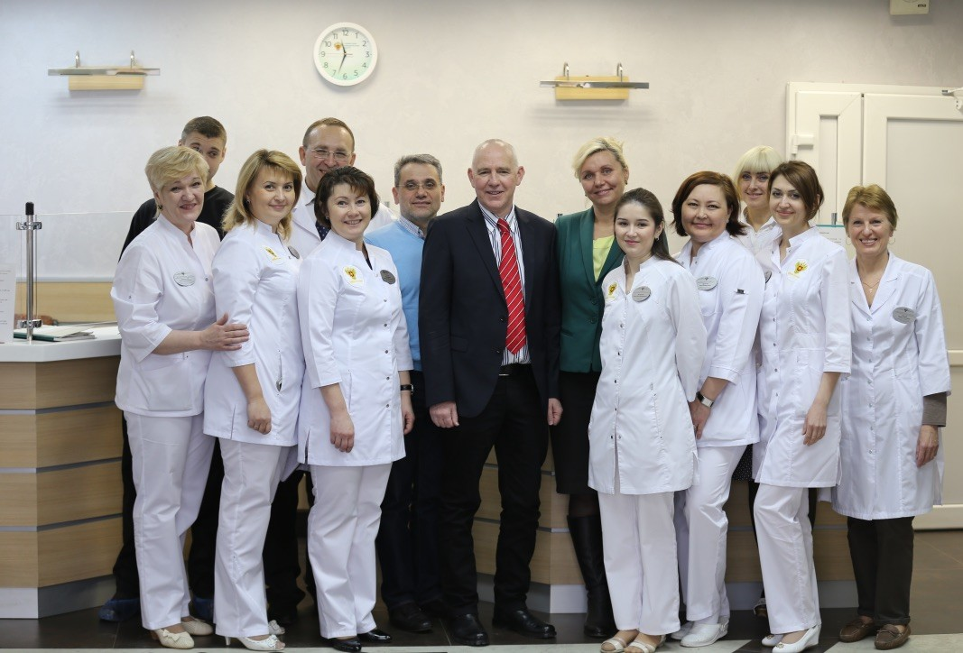
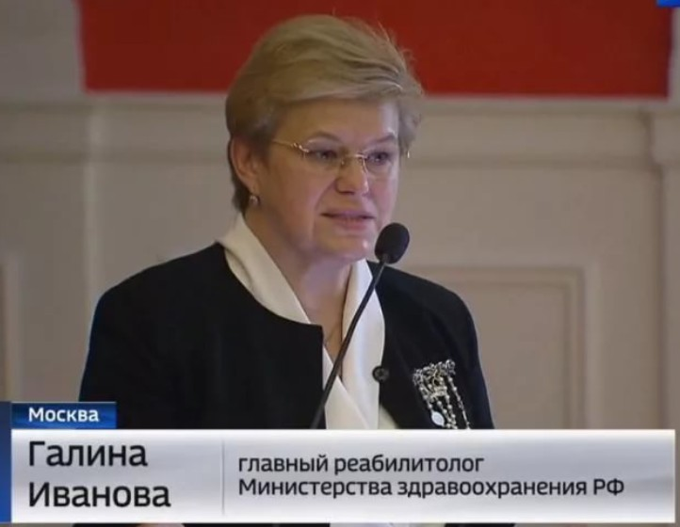
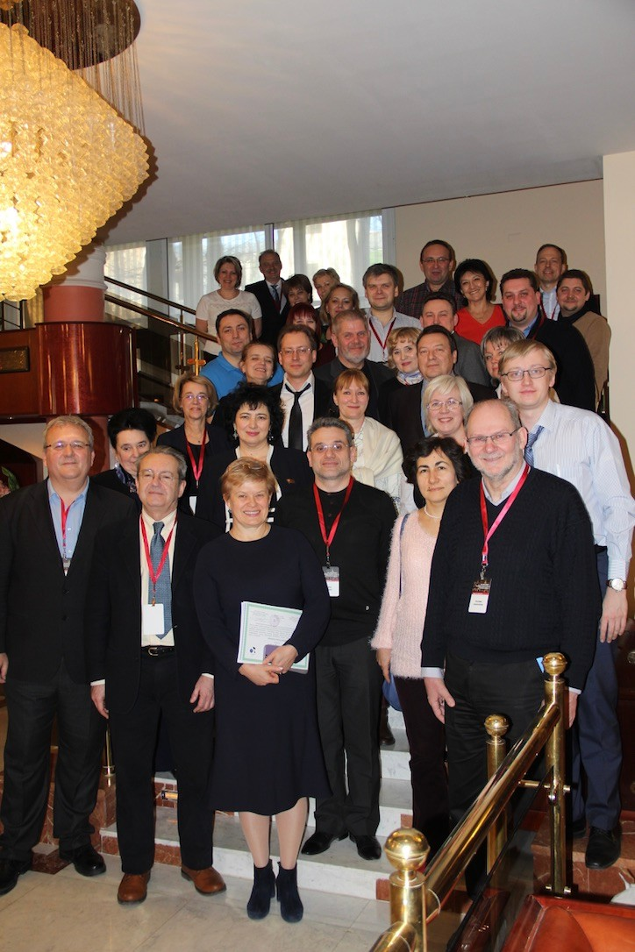
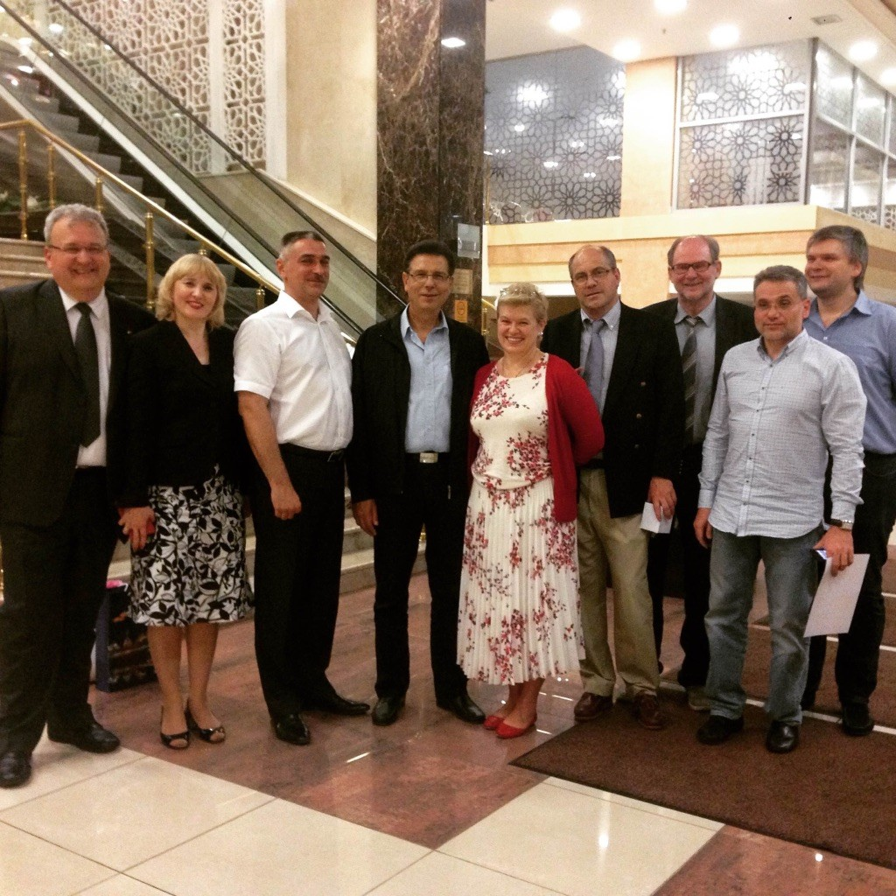
Сначала мы слушались Вождя и прилежно учились
Клиника Института Мозга©

Slide 4
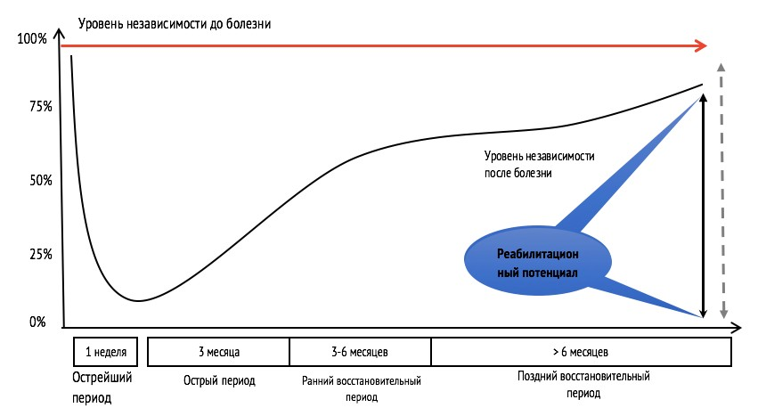
Мы поняли суть реабилитационного процесса
Клиника Института Мозга©

Slide 5




Мы осознали этапность и задачи реабилитации
Уровень независимости до болезни
Реабилитационный потенциал
100%
75%
Дневной стационар или
санаторйи
50%
Дневной
стационар
Реабилитационное отделение
Подострая фаза реабилитации
Хроническая фаза реабилитации
25%
РАО
Острая фаза реабилитации
0%
Острейша я фаза
1 неделя
3 месяца
3-6 месяцев
> 6 месяцев
Острейший период
Острый период
Ранний восстановительный период
Поздний восстановительный период

Slide 6
Мы провели многоцентровое исследование - Пилотный проект
© Belkin AA
6

Slide 7
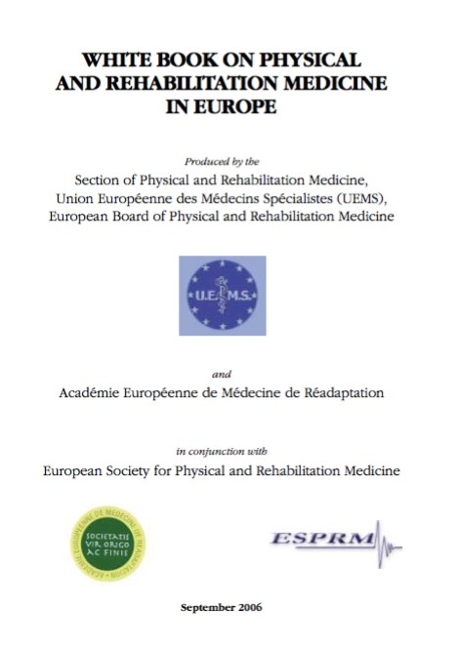
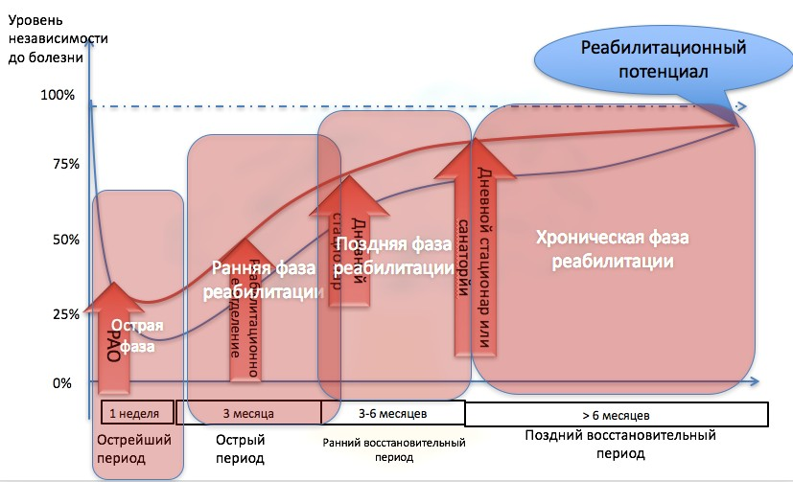
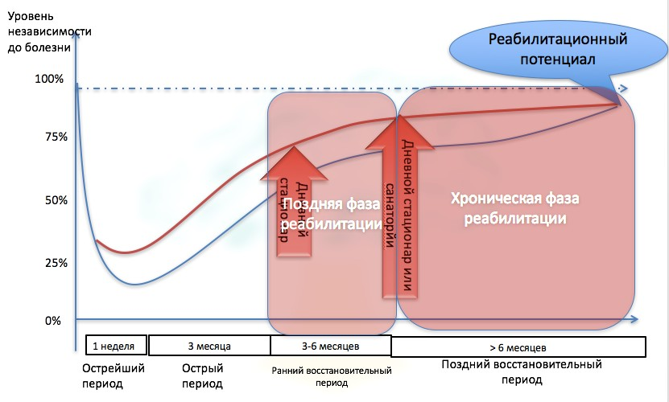

….и выбрали европейскую модель развития реабилитации
Пилот
Доминантная
Спонтанное восстановление
© Коллектив авторов

Slide 8
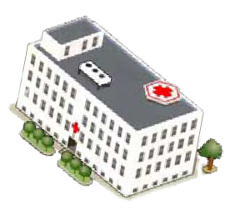
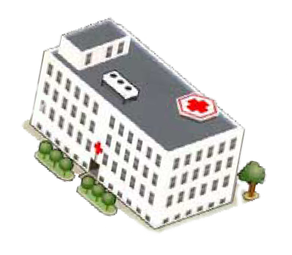
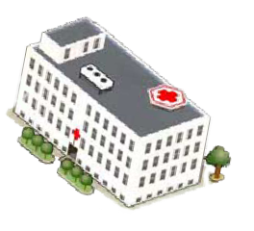
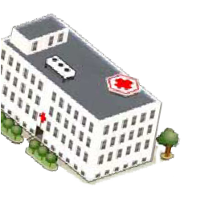
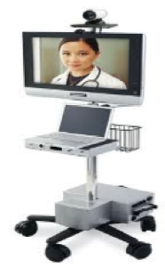
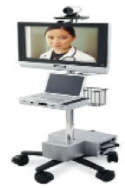
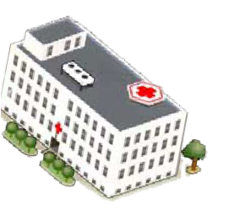
Мы придумали, внедрили и совершенствуем систему организации
реабилитационной помощи на всей территории РФ
ШРМ 0-2
Диспансеризация
Санатории
Реабилитация ШРМ 3
Реабилитация ШРМ 3
Профильное отделение
ОРИТ
ШРМ 3
Дневной стационар
Реабилитация Рэнкин 3
Неотложная помощь
Реабилитация ШРМ 4-5
Реабилитация ШРМ4-5
Центр медицинской реабилитации
ШРМ 4-5-6
РеабИТ Группа реабилитации
Реабилитация ШРМ 4-5-6
48
часов
Паллиативная помощь
Отделения медицинской реабилитации
2Б
этап
10-14 к-дней
1 этап
2А этап
3 этап
10-14 к-дней
10-14 к-дней
10 пациенто-дней
© Белкин АА, . 2017

Slide 9
Динамика реализации маршрутизации
19295
19396
18454
18240
4493
4678
ОРИТ
3350
1648
4016
4452
3162
2400
1940
2171
0
570
2014
2015
2016
3 этап
2017
1 этап
2 этап
© Belkin AA

Slide 10
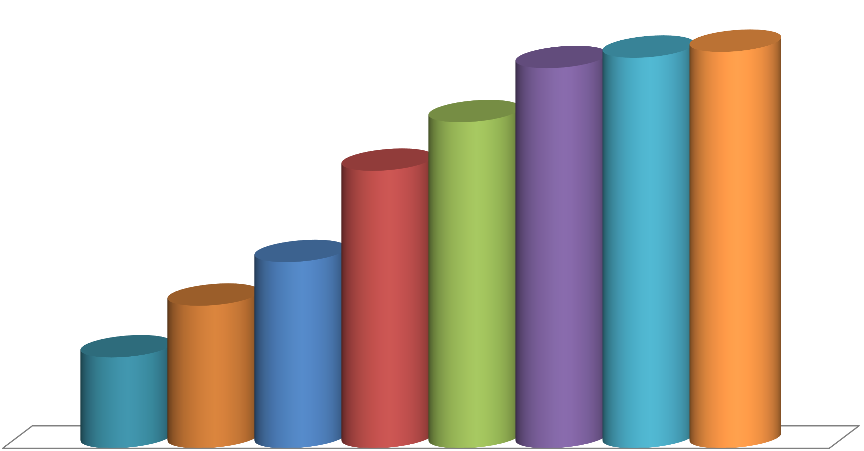
Мы установили один из приоритетных объектов реабилитации: пациентов в отделениях интенсивной терапии (ОРИТ) становится больше и летальность снижается
62435
62924
61571
57082
53042
45458
41834
37543
2005
2006
2007
2010
2012
2014
2015
2017
А.Л.Левит

Slide 11
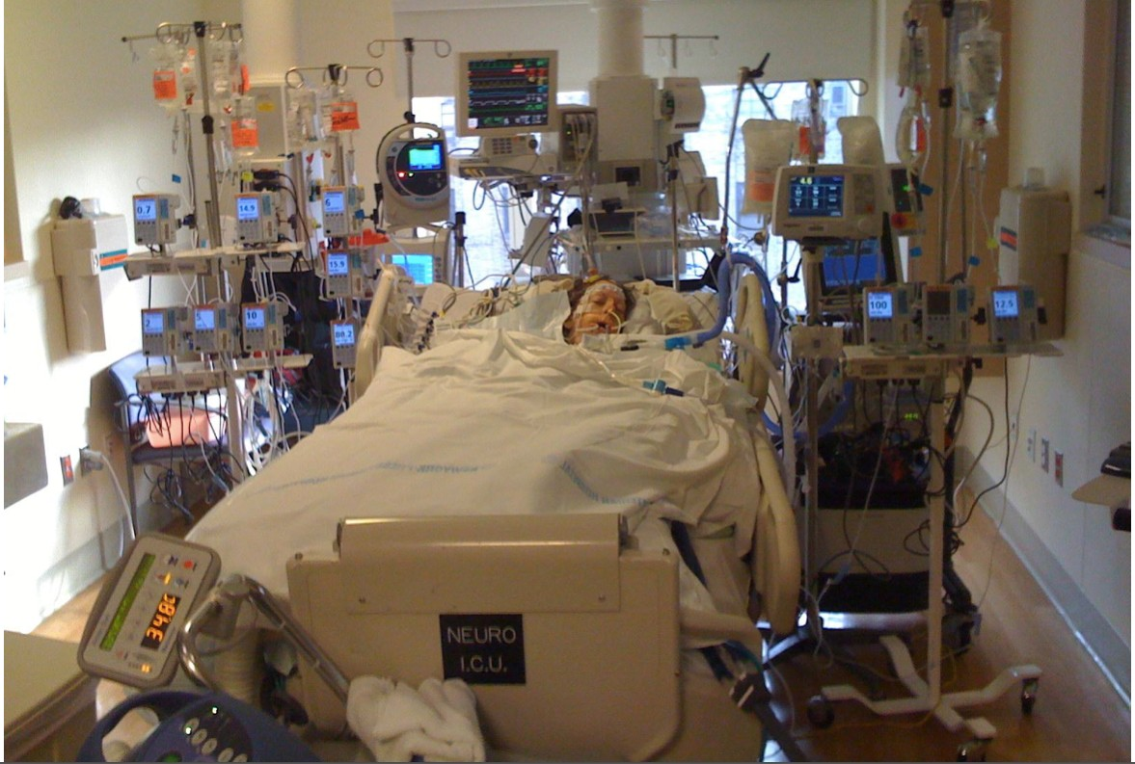
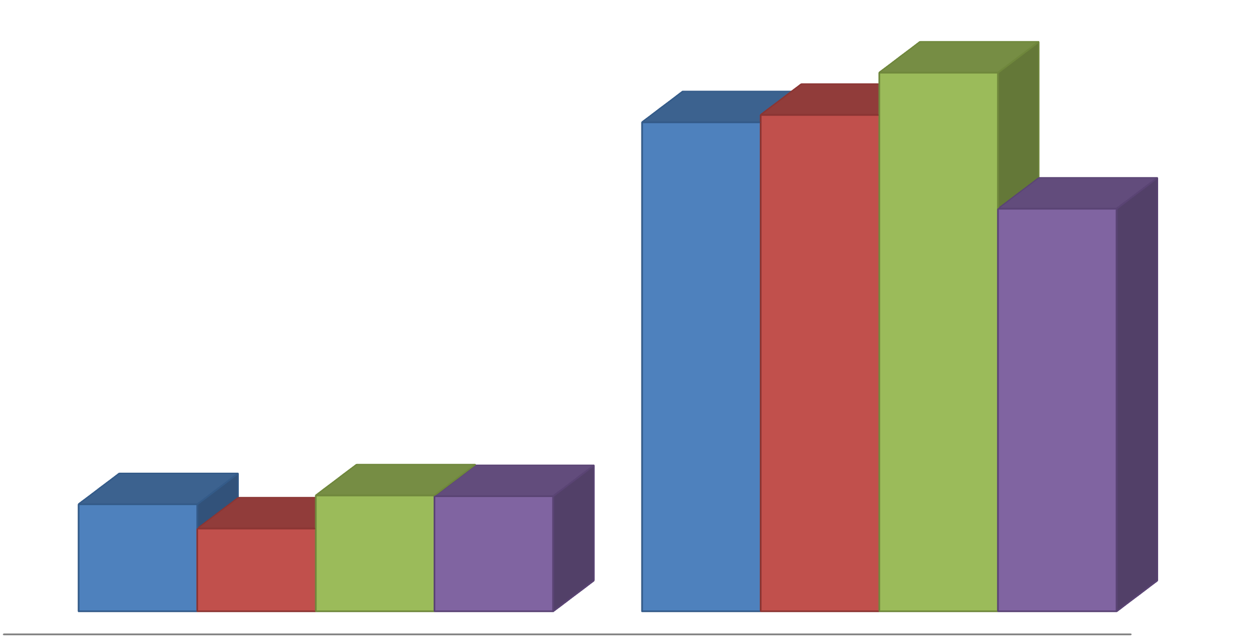
Особенно в ОРИТ хорошо лечат Голову
29,3
26,6
27
2014
2015
2016
2017
21,9
5,82
6,3 6,26
4,5
средний койко-день
летальность
Средняя длительность / летальность случая ОЦН
(2014 - 2017 гг)

Slide 12
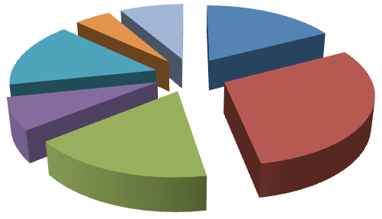
Число выживших увеличивается
 | 2016 г | 2017 г
0 | 2956 | 2610
1 | 4299 | 4470
2 | 2789 | 2873
3 | 1355 | 1459
4 | 3298 | 3578
5 | 990 | 1256
6 | 1789 | 1845
4,7%
15,3%
8,3%
17,4%
0
1
2
3
4
5
6
7,4%
29,8%
17,1%
Чем эффективнее интенсивная терапия,
тем больше пациентов с уровнем 4-5 по Рэнкин

Slide 13
Осознали проблемы улучшения исходов ИТ
Успехи интенсивной терапии
Синдром последствий интенсивной терапии (PICS)
Хроническое критическое состояние (CCI )
Хроническое нарушение сознания (UAS)
Снижение качества жизни выживших
Занятость дорогостоящей койки
Увеличение числа инвалидов и затрат на их содержание
Страдание родственников

Slide 14
Сформулировали национальную идею ПИТ-синдром
Тип осложнений | Вид | Факторы риска | Прогноз
Когнитивные | Нарушение памяти, внима- ния, управляющих функций, | Анальгоседация | Существенное улучшение через 1 год с резидуальными явлениями в течение 6 лет
Психиатрические | Депрессия | Анальгоседация | Ослабевает в течение 1 года
 | Посттравматический стресс | Анальгоседация, | Незначительное улучшение в 1 год
 | Тревожность | Длительная ИВЛ | Персистирование в течение 1 года
Вегетативные | Нарушение циркадных ритмов | Анальгоседация Когнитивно - афферентный диссонанс ОРИТ Иммобилизация/ постельный режим | Регресс в течение года в неосложненном варианте (без депрессии)
 | Нарушение гравитационного градиента | Иммобилизация/постельный режим Опущенный головной конец | Длительность восстановления пропорцио- нальна продолжительности постельного режима
Нейромышечные | Полимионейропатия крити- ческих состояний (ПМКС) | Иммобилизация/ постельный режим Анальгоседация | Восстановление полинейропатии медленнее миопатии, более 5 лет
Легочные | Снижение дыхательного объема и жизненной емкости легких | Искусственная вентиляция легких Иммобилизация/ «постельный» режим | Умеренно выраженные, но способные перси- стировать в течение 5 лет
*Desai S V, Law TJ, Needham DM. Long-term complica\ons of cri\cal care. Cri\cal care medicine. 2011;39(2):371–9.
** Белкин АА, Давыдова НС, Левит АЛ,ОБОСНОВАНИЕ РЕАНИМАЦИОННОЙ РЕАБИЛИТАЦИИ В ПРОФИЛАКТИКЕ И ЛЕЧЕНИИ СИНДРОМА «ПОСЛЕ ИНТЕНСИВНОЙ ТЕРАПИИ» (ПИТ-СИНДРОМ).
Вестник восстановительной медицины. 2014;1:37–43.
Клиника Института Мозга©

Slide 15
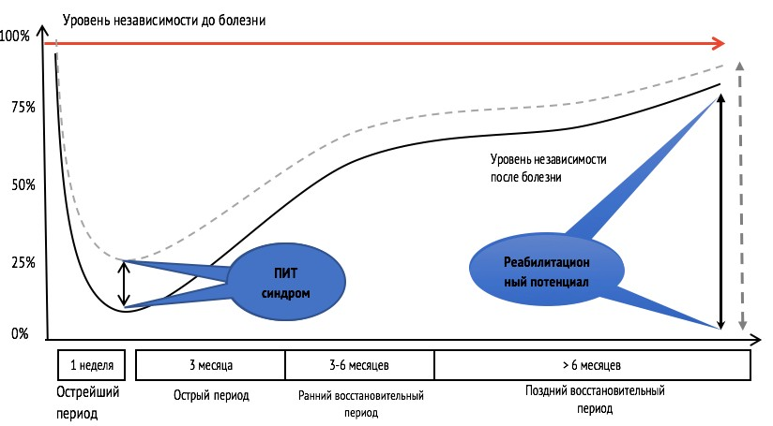
Поняли влияние ПИТ-синдрома на траекторию саногенеза после неотложного состояния
Cиндром «После Интенсивной Терапии*» (рус.) или PICS** – Post Intensive Care Syndrome (англ.) - новые или прогредиентно развившиеся преморбидные патологические состояния, являющиеся следствием использования методов интенсивной терапии и пребывания в условиях ОРИТ, ограничивающие повседневную жизнь пациента.
Клиника Института Мозга©

Slide 16
Этапы формирования ПИТ-синдрома
3-7 сутки
8-30 сутки
2-12 месяц
ИТ
смерть
Полимионейропатия критических состояний
Нарушение гравитационного градиента
стойкий неврологический дефицит
Иммобилизационный синдром
Снижение толерантности к нагрузкам
Нарушение циркадных ритмов
Деафферентация
Эмоционально- когнитивные нарушения
выздоровление
Нутритивный дисметаболизм
Гнойно-воспалительные процессы
десоциализация
Формирование ПИТ-синдрома
ПИТ-синдром
Клиника Института Мозга©
Белкин АА, Давыдова НС, Левит АЛ,ОБОСНОВАНИЕ РЕАНИМАЦИОННОЙ РЕАБИЛИТАЦИИ В ПРОФИЛАКТИКЕ И ЛЕЧЕНИИ СИНДРОМА «ПОСЛЕ ИНТЕНСИВНОЙ ТЕРАПИИ» (ПИТ-СИНДРОМ). Вестник восстановительной медицины. 2014;1:37–43.

Slide 17
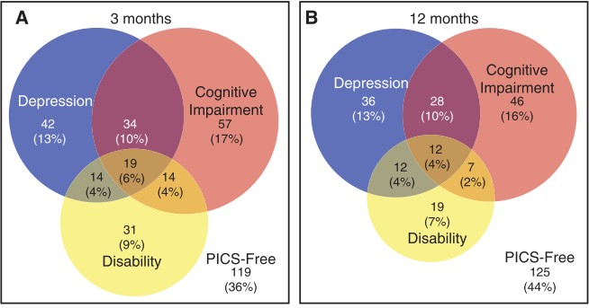
Частота и исходы ПИТ-синдрома
Общая частота: 20% через год (Parker, 2015)
Летальность в течение 1 года составляет от 26 до 63%.
50 % нуждаются в посторонней помощи в течение 1 года.
30-80% пациентов имеют когнитивные нарушения, которые могут не регрессировать до преморбидного уровня.
в 33% случаев члены семей испытывают симптомы депрессии, которые могут персистировать в течение более 4 лет.
Harvey MA. The truth about consequences-Post-intensive care syndrome in intensive care unit survivors and their families. Crit Care Med. 2012;40(8):2506-2507. doi:10.1097/CCM.0b013e318258e943.
Marra A, Pandharipande PP, Girard TD, et al. Cooccurrence of Post-Intensive Care Syndrome Problems Among 406 Survivors of Critical Illness. 2018:1-9. doi:10.1097/CCM.0000000000003218.
Клиника Института Мозга©

Slide 18
Хронический критически больной (chronical critical illness)
Свыше 14 суток в ОРИТ
Осложнения длительного пребывания в ОРИТ
"Хронические критическое состояние (ХКС) – состояние длительного (более 14 суток) пребывания в условиях ОРИТ, связанного с осложненным течением первичного неотложного состояния и/или развитием синдрома последствий интенсивной терапии (ПИТ- синдромом).
Основными факторами развития ХКС считают: ИВЛ более 96 часов (один эпизод), сепсис и другие тяжелые инфекции, тяжелый раневой процесс, полиорганная недостаточность, ишемический и геморрагический инсульт, черепно-мозговая травма.
Снижение летальности реанимационных пациентов ведет к росту популяции пациентов с ХКС особенно старшего возраста, что связано с декомпенсацией коморбидных состояний.
Мероприятия по реабилитации в условиях ОРИТ - инструмент сокращения частоты трансформации первичного критического состояния в ХКС.
Kahn JM, Le T, Angus DC, et al. The epidemiology of chronic critical Illness in the United States. Crit Care Med. 2015;43(2):282-287. doi:10.1097/CCM.0000000000000710.

Slide 19
Unresponsive wakefulness syndrome как вариант эволюции комы
Восстановление без дефицита
Восстановление с дефицитом
Вегетативное состояние
Locked in syndrome
Малое сознание
UWМалое соSзнание -
Малое сознание +
Выполнение команд
нерефлекторные движения
van Erp WS, Lavrijsen JCM, van de Laar FA, Vos PE, Laureys S, Koopmans RTCM. The vegetative state/unresponsive wakefulness syndrome: a systematic review of prevalence studies. Eur J Neurol. 2014;21(11):1361-1368.
doi:10.1111/ene.12483.
Клинический институт Мозга

Slide 20
Эпидемиология UAS
от 0,2 до 3,4 случаев на 100 000 человек для ВС и около 1,5 случаев на
1 000 000 для СМС*
США в 1994 г. до 25 тыс. взрослых и до 10 тыс. детей
Япония на 100 млн. населения страны приходится до 3000 таких больных
Франция – 4 случая на 1 миллион
Екатеринбург- до 6,7 пациентов на миллион популяции.
*Pisa F, Biasutti E, Drigo D, Barbone F. The Prevalence of Vegetative and Minimally Conscious States. Journal of Head Trauma Rehabilitation. 2014;29(4):E23-E30. doi:10.1097/htr.0b013e3182a4469f.

Slide 21
Мы задумались и начали читать
До 2014 года было опубликовано на более 500 статей по ранней мобилизации пациентов ОРИТ.

Slide 22
Функциональные исходы восстановления при начале реабилитации в
1-4 дня лучше, чем на 7-14 день
Реабилитация снижает частоту делирия на 50% в сочетании с подобранной стратегией седации
Комбинации велоэргометра, tilt-table + FES, виртуальной реальности –
дадут эффект профилактики ПНМКС и когнитивных нарушений
Пока нет твердой уверенности во влиянии на формальные госпитальные показатели (LOS, летальность)
Denehy L, Lanphere J, Needham DM. Ten reasons why ICU patients should be mobilized early. Intensive Care Med. 2016:1-5. doi:10.1007/s00134-016-4513-2.

Slide 23
Снижает ли ранняя мобилизация койко-день в хирургических ОРИТ?
Уровень мобильности был выше в группе с активной реабилитацией(P < .0001).
Продолжительность пребывания в ОРИТ была меньше на 3 дня (P = .0054).
Госпитальная и постгоспитальная в течение 90 дней летальность не отличалась в обеих группах (P = .09)
Существенно больше пациентов выписались непосредственно домой, минуя реабилитационные отделения(P = .0007).
Lowenfels AB. Does Early Mobilization Reduce Time in the Surgical ICU ? 2016:871272.
Клиника Института Мозга©

Slide 24
Предоперационные физические упражнения. Обзор
Предоперационные физические упражнения по улучшению кардиореспираторных функций перед кардиохирургическими, торакопульмональными, сосудистыми, ортопедическими и абдоминальными операциями не доказали клинического эффекта, но повлияли на уменьшение койко-дня и, возможно, сокращение послеоперационных осложнений.
Нет конкретных рекомендаций по выборы методик предоперационной реабилитации
Pouwels S, Hageman D, Gommans LNM, et al. Preoperative exercise therapy in surgical care: a scoping review. J Clin Anesth. 2016;33:476-490. doi:10.1016/j.jclinane.2016.06.032.
Клиника Института Мозга©

Slide 25
Эффективность подострой (post ICU) реабилитации. Данные метаанализа
В настоящее время нет убедительных данных о повышении функциональной активности и улучшении качества жизни пациентов, получивших подострую PRM терапию после пребывания в ОРИТ. Основная причина – отсутствие достаточного количества исследований с сопоставимым дизайном и набором метрик
Connolly B, Salisbury L, O’Neill B, et al. Exercise rehabilitation following intensive care unit discharge for recovery from critical illness. Cochrane Database Syst Rev. 2015;(6):N.PAG-N.PAG. doi:10.1002/14651858.CD008632.pub2.www.cochranelibrary.com.
Клиника Института Мозга©

Slide 26
Клинико-экономическая эффективность ранней мобилизации в нейрореанимации
1118 пациентов в 30-коечной нейрореанимации, программа пошаговой ранней мобилизации
Пребывание в ОРИТ сократилось с 6.5 до 5.8 дней (p = 0.045). Общий госпитальный койко-день уменьшился 11.3 ± 14.1 до 8.6 ± 8.8 (p < 0.001). Влияние мобилизации подтверждено вне зависимости от возраста, диагноза, седации и ИВЛ (p < 0.001).
Госпитальная инфекция сократилась на 50%.
Средняя стоимость затрат на пациента уменьшилась на 16% (p = 0.045), что позволило сократить около 12 млн $ прямых расходов с 2011 по 2013.
Hester JM, Guin PR, Danek GD, et al. The Economic and Clinical Impact of Sustained Use of a Progressive Mobility Program in a Neuro- ICU. Crit Care Med. 2017:1. doi:10.1097/CCM.0000000000002305.
Клиника Института Мозга©

Slide 27
Клинико-экономическая эффективность ранней мобилизации в нейрореанимации
1118 пациентов в 30-коечной нейрореанимации, программа пошаговой ранней мобилизации
Пребывание в ОРИТ сократилось с 6.5 до 5.8 дней (p = 0.045). Общий госпитальный койко-день уменьшился 11.3 ± 14.1 до 8.6 ± 8.8 (p < 0.001). Влияние мобилизации подтверждено вне зависимости от возраста, диагноза, седации и ИВЛ (p < 0.001).
Госпитальная инфекция сократилась на 50%.
Средняя стоимость затрат на пациента уменьшилась на 16% (p = 0.045), что позволило сократить около 12 млн $ прямых расходов с 2011 по 2013.
Hester JM, Guin PR, Danek GD, et al. The Economic and Clinical Impact of Sustained Use of a Progressive Mobility Program in a Neuro- ICU. Crit Care Med. 2017:1. doi:10.1097/CCM.0000000000002305.
Клиника Института Мозга©

Slide 28
Реабилитация и качество жизни.
60 пациентов в среднем возрасте 62 года
Несмотря на отсутствие значимой разница в показателях активности в
раннем периоде после ОРИТ, через 12 месяцев эмоциональное состояние и уровень координированности был достоверно выше у тех, кто получал реабилитацию в ОРИТ
Battle C, James K, Temblett P, Hutchings H. Supervised exercise rehabilitation in survivors of critical illness: A randomised controlled trial. 2018;0(0):1-9. doi:10.1177/1751143718767061.

Slide 29
Организация нейрореабилитации после ЧМТ
Опрошено 70 центров из 20 стран.
Консультация МДБ доступна для пациентов ОРИТ в 41% центров, для пациентов палат в 49% центров
Рекомендации по реабилитации при ЧМТ используются только в 19% центров
Для маршрутизации в 46% центрах используется возрастной принцип и уровень сознания. Пациентов старше 65 лет переводят в отделения сестринского ухода или локальные госпитали;
Помощь коматозным пациентам предоставляется только в 12 из 70 центров и включает мультисенсорную стимуляцию.
CNOSSEN MC. Rehabilitation after traumatic brain injury: a survey in 70 european neurotrauma centres participating in the center-tbi study. J Rehabil med. 2017;(49). doi:10.2340/16501977-2216.

Slide 30
Функциональные исходы восстановления при начале реабилитации в 1-4 дня лучше, чем на 7-14 день
Реабилитация снижает частоту делирия на 50% в сочетании с подобранной стратегией седации
Комбинации велоэргометра, tilt-table + FES, виртуальной реальности – дадут эффект профилактики ПНМКС и когнитивных нарушений
Пока нет твердой уверенности во влиянии на формальные госпитальные показатели (LOS, летальность)
Подтверждается
Denehy L, Lanphere J, Needham DM. Ten reasons why ICU patients should be mobilized early. Intensive Care Med. 2016:1-5. doi:10.1007/s00134-016-4513-2.

Slide 31
Клинико-экономическая эффективность ранней мобилизации в нейрореанимации
1118 пациентов в 30-коечной нейрореанимации, программа пошаговой ранней мобилизации
Пребывание в ОРИТ сократилось с 6.5 до 5.8 дней (p = 0.045). Общий госпитальный койко-день уменьшился 11.3 ± 14.1 до 8.6 ± 8.8 (p < 0.001). Влияние мобилизации подтверждено вне зависимости от возраста, диагноза, седации и ИВЛ (p < 0.001).
Госпитальная инфекция сократилась на 50%.
Средняя стоимость затрат на пациента уменьшилась на 16% (p = 0.045), что позволило сократить около 12 млн $ прямых расходов с 2011 по 2013.
Hester JM, Guin PR, Danek GD, et al. The Economic and Clinical Impact of Sustained Use of a Progressive Mobility Program in a Neuro- ICU. Crit Care Med. 2017:1. doi:10.1097/CCM.0000000000002305.
Клиника Института Мозга©
Подтверждается

Slide 32
Эти данные от более чем 15 000 пациентов в 68 ОИТ показали улучшение результатов независимо от того, была ли производительность пучка полной или пропорциональной (т. е. в диапазоне "дозы"). Пациенты, получавшие каждый день больше элементов пучка ABCDEF, имели большую и значительно повышенную вероятность выживания; реже оставались в коме, имели делирий и снижение физической активности; были освобождены от вентиляции; избегали повторных госпитализаций в ОРИТ..
Каждое увеличение 10% внутри ABCDEF независимо предсказывает 15% - е улучшение как выживаемости, так и дней без комы и делирия
Pun BT, Balas MC, Barnes-Daly MA, et al. Caring for Critically Ill Patients with the ABCDEF Bundle: Results of the ICU Liberation Collaborative in Over 15,000 Adults. Crit Care Med. 2019;47(1):3-14. doi:10.1097/CCM.0000000000003482.

Slide 33
Реабилитация в интенсивной терапии (РеабИТ)
Профилактика и лечение патологических состояний, возникших в период пребывания пациента в отделении реанимации и интенсивной терапии, осуществляемые мультидисциплинарной реабилитационной бригадой (МДБ) на основе мониторинга реабилитационного потенциала с целью сохранить функциональный статус и качество жизни пациента на преморбидном уровне
Geetha Kayambu, BSc Phyt (Hons); Robert Boots, PhD; Jennifer Paratz P.
Physical Therapy for the Critically Ill in the ICU: A Systematic Review and Meta-Analysis. Critical care medicine. 2013;(c):1–12.
Cameron, Ball, Doherty TJ. Early mobilization in the critical care unit : A review of adult and pediatric literature . J Crit Care. 2015;30:664–672.
Клиника Института Мозга©

Slide 34
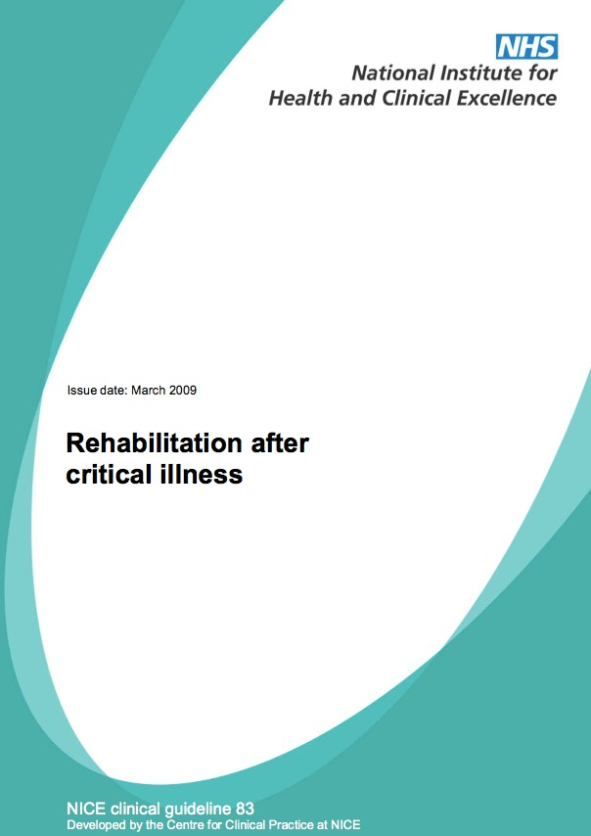
Прототипы
Клиника Института Мозга©

Slide 35
Мы начали писать клинические рекомендации
«Реабилитация в интенсивной терапии – РеабИТ»
http://rehabrus.ru

Slide 36
Поднимаем!

Slide 37
Глотаем!

Slide 38
Кормим!

Slide 39
Пробуждаем!

Slide 40
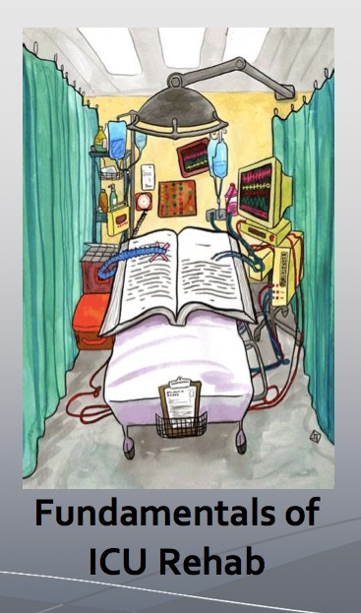
РеабИТ – пример междисциплинарного взаимодействия ФАР и СРР 2016
Клиника Института Мозга

Slide 41
Жизнь подтвердила нашу правоту
Профилактика и лечение
Боли Ажитации/седации
Делирия Иммобилизации Нарушений сна
Клиника Института Мозга©

Slide 42
Мнемограмма «Радуга РеабИТ»
Циркадность (сон и седация)
Гнойно- инфекционные осложнения (кожа, мочевой тракт, дыхательные пути)
Дыхание
(респираторная поддержка и тренинг)
РеабИТ
Социализация
(эрго, когнитив)
Метаболизм (глотание, питание, белок)
Мобильность
(позиционирование,
движения,
вертикализация,)
Боль и делирий мультимодальная анальгезия, скрининг
Клиника Института Мозга

Slide 43
Структурировали регламент реабилитации в ОРИТ
Поднятый головной конец
Пассивные мобилизация конечностей или роботизированный циклический тренинг
Пассивная вертикализация головной
конец
Пассивная вертикализация головной конец + ножной конец
Активно-пассивный велокинетический тренинг
Локальная нейростимуляция
Активная вертикализация Сидит на краю постели
Активная мобилизация Пассивный подъем с разгрузкой веса
Активная мобилизация с частично протезированными функциями
Нейропсихологический скрининг
Логопедический скрининг
Транскраниальная магнитная стимуляция
Клиника Института Мозга©

Slide 44
Отделение неотложной реабилитации
Бригада неотложной реабилитации
Клиника Института Мозга©

Slide 45
Мы последовали рекомендациям ESPRM
Отделение ранней реабилитации многопрофильного госпиталя
Консультативное сопровождение ранней реабилитации из реабилитационного центра
Ward AB, Gutenbrunner C, Damjan H, Giustini A, Delarque A. European Union of Medical Specialists (UEMS) section of Physical & Rehabilitation Medicine: a position paper on physical and rehabilitation medicine in acute settings. J Rehabil Med. 2010;42(5):417-424. doi:10.2340/16501977-0565.
Клиника Института Мозга©

Slide 46
Маршрутизация пациента в РеабИТ
1 этап РеабИТ- МДБ ОРИТ общего профиля
72 часа неотложного состояния
2 этап РеабИТ- ОРИТ ОМР после 72 часов до 21 суток неотложного состояния
3 этап РеабИТ- ОРИТ ЦМР с
21 суток

Slide 47
Клиника института Мозга – первый реабилитационный центр для пациентов с осложнённым ПИТ- синдромом (PICS), хроническим критическим (CCI) состоянием и нарушением сознания (UAS)
КИМ

Slide 48
Телемаршрутизация пациента с осложненным ПИТ-синдромом и хроническим критическим состоянием
Ранняя реабилитация в РАО и неотложных отделениях
mRS 3
mRS 4-5
mRS 0-2
Бюро госпитализации
Клиника института Мозга
mRS 5
Паллиативные отделения
ОМР (5)
Загородные ОМР (3)
mRS <3
mRS <3
Амбулаторные отделения реабилитации (11)

Slide 49
Единственное ЛПУ с уровнем пациентов из 34 субъектов и 5 иностранных государств 15% , в том числе ДЕТИ (впервые в 2018 – 16)
п/п | Регион РФ | 2017г. | 2016г. | 2015г.
1 | Тюменская область | 60 | 47 | 29
2 | Пермский край | 25 | 17 | 25
3 | Челябинская область | 20 | 21 | 14
4 | Курганская область | 16 | 5 | 7
5 | Башкортостан | 4 | 11 | 5
6 | Татарстан | 6 | 3 | 3
7 | Алтайский край | 1 | 5 | 2
8 | Иркутская область | 0 | 0 | 2
9 | Удмуртия | 0 | 4 | 2
10 | Ростов на Дону | 0 | 2 | 2
11 | Белгородская обл. | 0 | 0 | 1
12 | Кемеровская область | 1 | 3 | 1
13 | Москва | 2 | 1 | 1
15 | Новосибирск | 2 | 0 | 1
17 | Оренбургская область | 0 | 0 | 1
18 | Приморский край | 3 | 0 | 1
19 | Республика Хакасия | 0 | 0 | 1
20 | Северная Осетия | 0 | 0 | 1
21 | Томск | 4 | 0 | 1
22 | Краснодарский край | 1 | 2 | 0
23 | Хабаровский край | 1 | 1 | 0
24 | Ставропольский край | 2 | 1 | 0
25 | Санкт-Петербург | 0 | 1 | 0
26 | ОМСК | 1 | 1 | 0
27 | Дагестан | 0 | 1 | 0
28 | Красноярский край | 0 | 1 | 0
29 | Брянск | 0 | 1 | 0
30 | Кировская область | 1 | 0 | 0
31 | Республика Калмыкия | 1 | 0 | 0
32 | Нижегородская область | 1 | 0 | 0
33 | Петропавловск-Камчатский | 1 | 0 | 0
34 | Тверская область | 1 | 0 | 0
 | Всего: | 154 | 128 | 98
 | Иностранные государства
1 | Казахстан | 6 | 3 | 3
2 | Азербайджан | 0 | 0 | 1
3 | Узбекистан | 0 | 0 | 1
4 | Украина | 0 | 3 | 0
5 | Болгария | 0 | 0 | 1
 | Всего: | 6 | 6 | 6
 | ИТОГО: | 160 | 134 | 104
Прогноз: сопровождающих лиц, нуждающихся в размещении – 100 /год

Slide 50
Телемедицинский мониторинг и консалтинг
Хронический реанимационный больной (mRS 4-5)
Мониторинг РСЦ
ОРР Клиники Института Мозга
Экспертиза прогноза
Курс реабилитации
Паллиативное отделение
КИМ
Улан-Удэ

Slide 51
Эффективность реабилитации
При поступлении
 | 462 |  | 17 | 03 |  |  | 2699 |  | 388
 | 166 |  | 1057 |  | 1176 |  | 2394 |  | 436
 | 664 |  |  | 2219 |  |  | 3027 |  | 353
2016
При выписке
При поступлении
2017
При выписке 147
1796
1071
2509
552
Рэнкин 5
Рэнкин 4
Рэнкин 3
Рэнкин 2
Рэнкин 1

Slide 52
Итоги реабилитации пациентов с mRS 4-5 (2016-2017)
65 пациентов выписано из
реабилитационных центров Италии, Mauro Zampolini, 2014
1; 2%
После выписки
74 пациента выписано из КИМ
(LOS-14)
5; 7%
2; 4%
12; 16%
6; 8%
21; 37%
11; 20%
15; 20%
21; 37%
36; 49%
GOS=7
GOS=6
GOS=4-5
GOS=3
GOS=2

Slide 53
МЫ ОЦЕНИЛИ ЭКОНОМИЧЕСКУЮ ЦЕЛЕСООБРАЗНОСТЬ
Клиника Института Мозга©

Slide 54
Эпиграф
Реабилитация эффективна не только в улучшении индивидуального функционирования и независимого существования, но и в уменьшении затрат на инвалидов.
Деньги, потраченные на реабилитацию, возмещаются с предположительной экономией до семнадцати раз.
Белая книга по физической и реабилитационной медицине в Европе. 2015.

Slide 55
Практический смысл реанимационной реабилитации с экономическими резонами
Оптимизация седации
Ультра ранняя мобилизация
Мультисенсорная стимуляция
Сокращение ИВЛ
Нормализация циркадных ритмов
Вертикализация
Профилактика иммобилизации
Восстановление сознания и когнитивного дефекта
Снижение ВАП
Сокращение пребывания в РАО
Профилактика ПИТ-синдрома
Клиника Института Мозга©

Slide 56
Средний койко-день РАО до внедрения ICU ЕRP, сутки
Сокращение среднего койко-день после ICU ЕRP,сутки
Средний койко-день после ICU ЕRP, сутки
Стоимость лечения в РАО до ICU ЕRP
Стоимость лечения в РАО после ICU ЕRP
Экономия на лечении 1 пациента в РАО после ICU ЕRP
Количество госпитализаций в РАО
Непосредственная экономия средств
Клинический институт Мозга
Затраты на программу ранней реабилитации
Чистая экономия при ранней реабилитации

Slide 57
Специализированное нейрореанимационное отделение на 18 коек (2012)
Всего | Умерло |  | % летальности |  | Кол-во дней ИВЛ |  | Общий койко-день
1807 | 49 |  | 8,8 |  | 1565 |  | 6732
 |  | Нуждается в реабилитации |  | 1807-758=1049 |  | 58%
Длительность госпитализации в РАО
До 1суток От1 до3суток
217
134
203
От4 до 7суток От 8 до 14 суток
Более 14 суток
758
495
Клинический институт Мозга

Slide 58
Оборудование для реанимационной реабилитации
1 миллион рублей на 12 коечное отделение РАО
Клинический институт Мозга

Slide 59
Затраты на лечение больного с острой церебральной недостаточностью в ОРИТ
Средняя зарплата,
ФОТ в 2012
Кол-во ставок
 | тыс.руб. | тыс.руб.
Врачи 6 | 71,715 | 7228,87
Средний ₂₄ | 26,267 | 10590,73
Младший ₂₄ | 14,314 | 5771,36
ИТОГО 54 |  | 23590,86
медперсонал
медперсонал
Затраты на медикаменты и ИМН | ФЗП на 18 коек | Стоимость койко-дня | Стоимость койко-дня с зарплатой
9000,0 | 23590,86 | 1,34 | 4,84
Клинический институт Мозга

Slide 60
Затраты на раннюю реабилитацию
Средняя зарплата,
ФОТ в 2012,
Междисциплинарная
Кол-во ставок
бригада МДБ |  | тыс.руб | тыс.руб
Реабилитолог | 1 | 40 | 672, 0
Инструктор | 6 | 30 | 3024,0
Логопед | 1,5 | 25 | 630,0
Нейропсихолог | 1,5 | 25 | 630,0
Физиосестра | 1,5 | 20 | 504,0
ИТОГО | 11,5 |  | 5460,0
Стоимость койко- дня | Стоимость койко- дня с зарплатой | Кол-во койко- дней с реабилитацией | Годовое количество часов реабилитации | ФЗП МДБ | Стоимость койко- дня с реабилитацией
1,34 | 4,84 | 3905 | 7810 | 5460,0 | 5,68
Клинический институт Мозга

Slide 61
Расчет эффективности ранней реабилитации на 12 коек нейрореанимации
 | USA | ЕКБ
Средний койко-день РАО до внедрения ICU ЕRP, сутки | 5,4 | 6,4
Сокращение среднего койко-день после ICU ЕRP,сутки | 1,2 | 1,5
Средний койко-день после ICU ЕRP, сутки | 4,21 | 4,9
Стоимость койко-дня в РАО до ICU ЕRP, тыс. руб. | 42,68 | 4,84
Стоимость койко-дня в РАО после ICU ЕRP, тыс. руб. | 45,28 | 5,68
Экономия на лечении 1 пациента в РАО после ICU ЕRP | 34,12 | 8,52
Количество госпитализаций в РАО, случаев | 900 | 1049
Непосредственная экономия средств (включая медикаменты), тыс. руб | 36 465,67 | 7 959,37
Затраты на программу ранней реабилитации (включая однократную покупку оборудования, тыс. руб | 11 121,34 | 6 460,0
Клиника Института Мозга©

Slide 62
ТЕПЕРЬ ВАША ОЧЕРЕДЬ!
Клиника Института Мозга©

Slide 63
Рекомендации по организации РеабИТ
№ | Положение | Уровень доказа- тельности
4.1 | РеабИТ предполагает работу МДБ в составе: врач ЛФК, инструктор-методист ЛФК, клинический психолог, логопед, врач реаниматолог, имеющий подготовку по РеабИТ. Активное участие в РеабИТ принимает средней медицинский персонал ОРИТ для асситенции в мобилизации и эрго- терапии. | I-B
4.2 | В своей работе МДБ руководствуется локальными протоколами РеабИТ, стандартными шкалами, формализованными документами и бланками | I-B
4.3 | Управление деятельностью МДБ осуществляется по горизонтальному принципу (равенство спе- циалистов). Координатором является врач-реаниматолог. Форма взаимодействия – ежедневное совещание | I-B
4.4 | Продолжительность и содержание занятий со специалистами МДБ определяется для каждого пациента индивидуально в зависимости от толерантности к нагрузкам при отсутствии STOP сиг- налов. | IIa-C
4.5 | Есть указания на целесообразность 2-х часовых занятий кинезотерапией для пациентов ОРИТ | IIa-C
4.6 | Занятия менее 20 минут у пациентов на ИВЛ за сеанс и менее, чем 2 раза в день пользы не при- носят | III-C

Slide 64
Time-line организации Реабит
Мотивировать руководство
Выделить штаты, приобрести оборудование
Создать регламент
Обучить персонал МДБ
Метрики
Сигналы опасности
Пациент
Междисциплинарное взаимодействие
Цели
Оценка эффективность для пациента и ЛПУ

Slide 65
Что мешает внедрению РеабИТ: низкая образованность и мотивированность

Slide 66
Не поддавайтесь философии ОЗО
Компанейщина – «Все на раннюю реабилитацию»
Только хорошие новости для руководства
Мы это видели, у нас все также делается
Клиника Института Мозга©

Slide 67
Факты. Активность пилотных территорий
Кто из Пилотных территорий обучился Ранней реабилитации
Клиника Института Мозга©

Slide 68
Пока РеабИТа нет
Клиника Института Мозга©

Slide 69
Зачем мы придумали РеабИТ? Это подстава. Придут прокуроры. Где оборудование? Где штаты?
Может ОН Прав?
Клиника Института Мозга

Slide 70
Нет, реабилитация в реанимации будет развиваться

Slide 75
Все готово
Клиника Института Мозга©

Slide 76
Клиника Института Мозга

Slide 77
И даже экспертиза качества РеабИТ
№ | Признак | Код дефекта при эксперти зе
1 | Пребывание пациента в ОРИТ менее 48 часов | 3.7
2 | Проведение реабилитационных мероприятий в объеме менее 90 минут ежедневно (в режиме 6 дневной рабочей недели). | 3.2
3 | Отсутствие в истории болезни ежедневного протокола обхода мультидисциплинарной бригады с указанием целей и задач реабилитации в период пребывания в ОРИТ. | 4.2
4 | Отсутствие протокола консультации логопеда | 3.2
5 | Отсутствие протокола консультации психолога | 3.2
6 | Отсутствие технологических карт РеабИТ за каждый день пребывания пациента в ОРИТ (кроме первых 2 суток) | 3.2
7 | Отсутствие «Карты РеабИТ» в медицинской карте стационарного пациента | 4.2
8 | Не заполнен раздел «Метрики состояния» в «Карте РеабИТ»
9 | Не заполнен раздел «Терапия» в «Карте РеабИТ»
10 | Отсутствие в «Карте РеабИТ» данных в поле 65
11 | Отсутствие в «Карте РеабИТ» данных в поле 22
12 | Не заполнен раздел «Противопоказания к проведению РеабИТ» «Карты РеабИТ» в даты отсутствия мероприятий РеабИТ
13 Кл | Отсутствие протокола телеконсультации для пациентов с ШРМ 4-6 со сроком пребывания в ОРИТ более 7 суток или при переводе из ОРИТ в ин_{б}и_{о}ка_{ле}И_{е}нс_{р}т_{а}и_{н}ту_{н}т_{и}а_{е}М_{с}о_{р}з_{о}га_{ки} | 4.2

Slide 78
?
Мы стартуем
А
Кл
иника Института Мозга©

Slide 79
Аргументы за реабилитацию в ОРИТ
В РФ разработана и эффективна действует система острой реабилитации помощи пациентов ОРИТ (РеабИТ) и маршрутизированная помощь пациентам с ПИТ-синдромом, хроническим критическим состоянием (CCI) и хроническим нарушением сознания (UAS)
Профилактика ПИТ-синдрома посредством РеабИТ – способна сократить общий койко-день и период нетрудоспособности, но это требует многоцентрового анализа
РеабИТ – эффективный способ улучшить результаты лечения неотложных состояний

